Slide 1
საქართველოს გარემოს დაცვისა და სოფლის მეურნეობის სამინისტრო
ქ. ახალქალაქი, სოფ. ხოსპიოს მიმდებარედ, შპს ,,ჯავახავტოგზას“ ასფალტის საწარმოს მოწყობის და ექსპლუატაციის პროექტის გარემოზე ზემოქმედების შეფასების ანგარიში

Slide 2
საკანონმდებლო მოთხოვნები
საქართველოს კანონის ,,გარემოსდაცვითი შეფასების კოდექსი’’-ს მე-10 მუხლის თანახმად გზშ ანგარიში უნდა მოიცავდეს:
მოკლე ინფორმაციას დაგეგმილი საქმიანობის, მისი განხორციელების ადგილის, ფიზიკური მახასიათებლების და ალტერნატივების შესახებ;
ზოგად ინფორმაციას დაგეგმილი საქმიანობის განხორციელებით გარემოზე, ადამიანის ჯანმრთელობაზე, მის სოციალურ გარემოზე, დაცულ ტერიტორიებზე, კულტურული მემკვიდრეობის ძეგლებზე და სხვა ობიექტზე შესაძლო ზემოქმედების და მისი სახეების შესახებ, რომლებიც შესწავლილი იქნება გზშ-ის პროცესში;
ინფორმაციას გზშ-ის ანგარიშის მომზადებისთვის ჩატარებელი საბაზისო/საძიებო კვლევებისა და საჭირო მეთოდების შესახებ;
ზოგად ინფორმაციას იმ ღონისძიებების შესახებ, რომლებიც გათვალისწინებული იქნება გარემოზე მნიშვნელოვანი უარყოფითი ზემოქმედების თავიდან აცილებისათვის, შემცირებისათვის ან/და შერბილებისათვის.

Slide 3
პროექტის მიზანი და მოკლე აღწერა
აღნიშნული ანგარიშით წარმოდგენილია შპს ,,ჯავახავტოგზას“ გზშ ანგარიშის მიმოხილვა.
ქ. ახალქალაქი, სოფ. ხოსპიო
საქმიანობის განხორციელების ადგილი: ქ. ახალქალაქი, სოფ. ხოსპიოს მიმდებარედ
ასფალტის წარმოება

Slide 4
საწარმოს განთავსების ადგილი
შპს ,,ჯავახავტოგზას“ ასფალტის საწარმოს საპროექტო ტერიტორია მდებარეობს ახალქალაქის მუნიციპალიტეტში, სოფ. ხოსპიოს მიმდებარედ;
უახლოესი დასახლებული პუნქტი, სოფელი ხოსპიო მდებარეობს საწარმოს განთავსების ტერიტორიიდან ჩრდილოეთით და დაშორებულია 958 მ-ით. საწარმოს კოორდინატებია:
X | Y
4841890 | 5064998
4841182 | 5064966
4842130 | 5064966
4842025 | 5064510
4841850 | 5064604

Slide 7
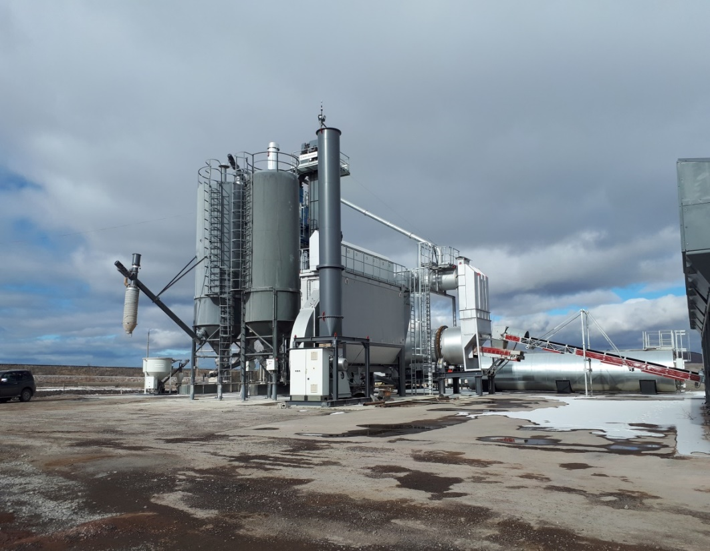
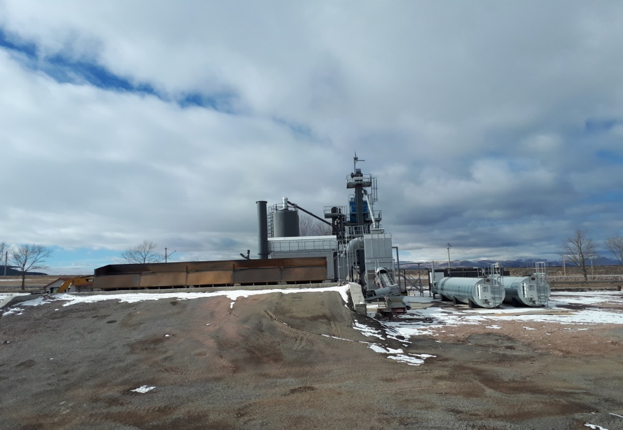
დაგეგმილი საქმიანობის ფიზიკური მახასიათებლები
საწარმოს მიერ წარმოებული ასფალტის დადგენილი მაქსიმალური საპროექტო სიმძლავრე შეადგენს 170240 ტონას;
საწარმოს სამუშაო რეჟიმი შეადგენს 133 დღეს, 8 საათიანი გრაფიკით. ასფალტის წარმოებაში დასაქმებული იქნება 10 ადამიანი.
საწვავად გამოყენებული იქნება ბუნებრივი აირი - 1500000 მ³ /წელი.

Slide 8
საწარმოს ტექნოლოგიური პროცესი
ასფალტის წარმოება - ინერტული მასალები ღია საწყობიდან სამი მხრიდან დახურული ლენტური ტრანსპორტიორის საშუალებით საჭირო რაოდენობით მიეწოდება საშრობი დოლის მკვებავ ბუნკერებს. საშრობ დოლში გამოშრობა და გადახეხვით მასალების დაქუცმაცება ხდება საშრობი აგრეგატის საცეცხლურში ბუნებრივი აირის წვის შედეგად მიღებული ცხელი ნამწვი აირების საშუალებით, რომლებიც საშრობი დოლის გავლის შემდგომ სპეციალური ვენტილატორით მტვერთან ერთად მიემართება მტვერდამჭერ სისტემაში. საშრობ დოლში საჭირო დონეზე გამომშრალი ინერტული მასალა მიეწოდება სპეციალურ შემნახველ ბუნკერს, სადაც იყოფა ფრაქციებად და სპეციალური დოზირებით, ასფალტბეტონის რეცეპტის შესაბამისად, ჩაიტვირთება შემრევ განყოფილებაში. ჩატვირთვა ხდება ასფალტშემრევზე არსებული პნევმოკარების მეშვეობით. შემრევ განყოფილებაში ასევე ჩაიტვირთება შესაბამისი ოდენობის მინარელური ფხვნილი და ბითუმი. ამრევში შეყვანილი კომპონენტები შეირევა და გარკვეული დროის შერევის შემდეგ ნარევი მასა წარმოადგენს მზა ასფალტს, რომლისთვისაც ასფალტშემრევის ქვეშ მოწყობილია 3 ც მზა პროდუქციის ბუნკერი, საერთო მოცულობით 60ტ. უკვე მზა პროდუქცია ბუნკერებიდან ჩაიტვირთება სატვირთო მანქანებში და მოხდება ტერიტორიიდან გატანა

Slide 9
ალტერნატივები
არაქმედების ალტერნატივა
ტერიტორიის შერჩევის ალტერნატივები
ტექნოლოგიური ალტერნატივები
ანგარიშით განხილულია ცალკე თავი ეთმობა როგორც საწარმოს მოწყობის ეტაპს ასევე საწარმოს ექსპლუატაციის ეტაპს

Slide 10
არაქმედების (ნულოვანი) ალტერნატივა
არაქმედების ალტერნატივა, ანუ პროექტის განხორციელების ნულოვანი ვარიანტი გულისხმობს, რომ საწარმო არ მოეწყობა და არ მოხდება აღნიშნული გზის მშენებლობა.
საქართველოს საავტომობილო გზების ევროპულ სტანდარტებთან მიახლოება ქვეყნის ერთ-ერთი მთავარი გამოწვევაა. მიუხედავად იმისა, რომ ბოლო წლების განმავლობაში ამ სფეროში საკმაოდ მნიშვნელოვანი ინვესტიციები განხორციელდა, ქვეყნის საგზაო ინფრასტრუქტურა განვითარებული მსოფლიოს სტანდარტებისგან კვლავ საკმაოდ დაცილებულია.
არაქმედების ალტერნატივა, ანუ პროექტის განხორციელების ნულოვანი ვარიანტი გამოიწვევს პროექტის შეჩერებას. შესწავლის შედეგად დადგინდა, რომ პროექტის განუხორციელებლობა უარყოფილი უნდა ყოფილიყო, ვინაიდან იგი შეინარჩუნებს არსებულ უარყოფით ტენდენციას და ვერ უზრუნველყოფს გაზრდილი სატრანსპორტო მოძრაობის უზრუნველყოფას, ამასთან რეგიონის ინფრასტრუქტურის და სოციალურ-ეკონომიკური მდგომარეობის გაუმჯობესების გათვალისწინებით(ასფალტის საწარმოში დასქმებული იქნება 10 ადამიანი), არაქმედების ალტერნატივა უარყოფილი იქნა.

Slide 11
საწარმოს განთავსების ალტერნატივები
შერჩეული ტერიტორიის უპირატესობა სხვა, ნებისმიერ ალტერნატიულ ვარიანტებთან შედარებით შემდეგია:
1. ასფალტის მწარმოებელი საწარმოს მოწყობა იგეგმება ცენტრალური ავტომაგისტრალთან ახლოს მდებარე ტერიტორიაზე, რაც აადვილებს ნედლეულის და მზა პროდუქციის ტრანსპორტირებას;
2. ქარხნის ტერიტორია მდებარეობს მშენებარე გზის სიახლოვეს, რაც საგრძნობლად დააჩქარებს სამშენებლო სამუშაოების მიმდინარეობას და ეფექტურობას - მშენებარე გზის სიახლოვეს ასფალტის მწარმოებელი საწარმო არ არსებობს.
3. ტერიტორიაზე არსებობს გაზმომარაგების და ელექტრომომარაგების სისტემები;
4. ტერიტორიაზე და მის მიმდებარედ საშიში გეოლოგიური პროცესები არ ფიქსირდება და არც მომავალშია მოსალოდნელი მათი გამოვლენა;
5. ტერიტორიაზე მიწის ნაყოფიერი ფენა არ არსებობს;
ზემოთ ჩამოთვლილი ეკოლოგიური და ეკონომიკური დასაბუთება საშუალებას იძლევა დავასკვნათ, რომ პროექტის განთავსებისათვის შერჩეული ტერიტორია წარმოადგენს უალტერნატივოს.

Slide 12
ტექნოლოგიური ალტერნატივები
საწარმოში დაგეგმილია 2018 წელს წარმოებული, გერმანული ფირმა-BENNINGHOVEN-ის, ECO–2000, კონტეინერული, ასაწყობი ტიპის ნახევრად მობილური ასფალტშემრევი დანადგარი. იგი აღჭურვილია თანამედროვე ტექნოლოგიით და გააჩნია მაღალი უსაფრთხოების ნორმები და გარემოზე ძალიან დაბალი ნეგატიური ზემოქმედება. კერძოდ, ნავთობპროდუქტების დაღვრის საწინააღმდეგო სისტემა, ავარიული სიტუაციების ბერკეტი, ეფექტური აირგამწმენდი სისტემა, CO₂-ის დაბალი ემისია და ხმაურის დონის დაბალი მაჩვენებელი.
შემოთავაზებული ტექნოლოგია აპრობირებულია მსოფლიოს წამყვან ქვეყნებში და გარემოსდაცვითი თვალსაზრისით წარმოადგენს ერთ-ერთი საუკეთესო ტექნოლოგიას, რადგან ხასიათდება გარემოში უმნიშვნელო ემისიებით. საწარმო ნახევრად მობილურია, მისი განთავსება არ მოითხოვს მნიშვნელოვანი მასშტაბის სამშენებლო სამუშაოების წარმოებას და შესაძლოა მისი მოთხოვნილების მიხედვით გადაადგილება.

Slide 13
ტექნოლოგიური ალტერნატივები
ქარხნის წარმოების ციკლი სრულად ავტომატიზებულია და ტექნოლოგიური პროცესის მართვა ხდება კომპიუტერიზებული მართვის კაბინიდან. მექანიკური სამუშაოს შესრულება დაყვანილია მინიმუმამდე (ის ძირითადად გამოიხატება მუშა ნაწილებისა და კამერების პერიოდულ მექანიკურ გასუფთავებაში), შესაბამისად შემცირებულია მომუშავე პერსონალის დაზიანების ალბათობა და ადამიანური ფაქტორით გამოწვეული ავარიული სიტუაციების წარმოშობის რისკი;
საწარმო აღჭურვილია თანამედროვე ტექნოლოგიის შესაბამისი აირგამწმენდი დანადგარებით, რასაც მინიმუმამდე დაყავს ატმოსფერული ჰაერის დაბინძურების ხარისხი. გარემოსდაცვითი და ეკონომიკური თვალსაზრისით უაღრესად მნიშვნელოვანია ასფალტის ქარხნის მუშაობის უნარჩენო ტექნოლოგია, რომელიც სრულად უზრუნველყოფს ნარჩენების ტექნოლოგიურ ციკლში დაბრუნებას, რითიც მინიმუმამდე მცირდება პროდუქციის დამზადებისთვის საჭირო ნედლეულის დანაკარგი და მათი მოხვედრის ალბათობა ბუნებრივ გარემოში;
აღნიშნული პარამეტრების გათვალისწინებით, გარემოსადცვითი თვალსაზრისით ასფალტის საწარმოს სხვა ალტერნატივები არ განიხილება.

Slide 14
გარემოზე მოსალოდნელი ზემოქმედება
ატმოსფერულ ჰაერში მავნე ნივთიერებების გავრცელება
ხმაურის გავრცელება
ნიადაგის ხარისხის გაუარესება
ზემოქმედება ზედაპირული წყლების ხარისხზე
ნარჩენების წარმოქმნა
ზემოქმედება სატრანსპორტო ნაკადებზე
ადგილობრივი მაცხოვრებლების ჯანმრთელობაზე მოსალოდნელი ზემოქმედება; მოსახლეობის შეწუხება

Slide 15
გარემოზე ზემოქმედება
საწარმოს მოწყობის ეტაპზე ადგილი ექნება ატმოსფერულ ჰაერში მავნე ნივთიერებების გაფრქვევას მიწის სამუშაოების შესრულებისას ინერტული მასალის მტვრის და საშემდუღებლო სამუშაოების წარმოებისას მავნე ნივთიერებების სახით;
საწარმოს ექპლუატაციის ეტაპზე ადგილი ექნება საწარმოს უბნებზე შემდეგი მავნე ნივთიერებათა გაფრქვევას ატმოსფეროში:
კოდი | მავნე ნივთიერებათა დასახელება | ზღვრულად დასაშვების კონცენტრაცია მგ/მ³ |  | მავნე ნივთიერებათა საშიშროების კლასი
 |  | მაქსიმალური ერთჯერადი | საშუალო დღე-ღამური
2909 | არაორგანული მტვერი | 0.5 | 0.15 | 3
301 | აზოტის დიოქსიდი | 0.2 | 0.04 | 2
0337 | ნახშირჟანგი | 5.0 | 3.0 | 4
2754 | ნახშირწყალბადები | 1 მგ/მ³ | - | 4
- | ნახშირორჟანგი | - | - | -

Slide 16
გარემოზე ზემოქმედება
ხმაურის გავრცელებასთან დაკავშირებული ზემოქმედება - უმნიშვნელო;
ვიბრაციით და ელექტრომაგნიტური გამოსხივებით გამოწვეული ზემოქმედებას ადგილი არ ექნება;
ზემოქმედება გეოლოგიურ გარემოზე - მიზანმიმართული გარემოსდაცვითი მენეჯმენტისა და შემარბილებელი ღონისძიებების შესრულების პირობებში ნაკლებად მოსალოდნელია ადგილობრივი გეოლოგიური გარემოს დესტაბილიზაცია, ძალზედ დაბალია ნიადაგის განადგურება/დაბინძურების რისკები. ნიადაგის/გრუნტის ხარისხზე მნიშვნელოვანი ზემოქმედება არ არის მოსალოდნელი;
ზემოქმედება ზედაპირულ წყლებზე - უმნიშვნელო;
ზემოქმედება მიწისქვეშა/გრუნტის წყლებზე - უმნიშვნელო;
ზემოქმედება ბიოლოგიურ გარემოზე (ფლორა, ფაუნა, დაცული ტერიტორიები) - უმნიშვნელო - საწარმოს ზემოქმედების ზონაში დაცული ტერიტორიები არ არსებობს;
ნარჩენების წარმოქმნით და გავრცელებით მოსალოდნელი ზემოქმედება - საწარმოს მოწყობა-ექსპლუატაციის პროცესში მოსალოდნელია როგორც ინერტული, ისე სახიფათო ნარჩენების გარკვეული რაოდენობის წარმოქმნა;

Slide 17
გარემოზე ზემოქმედება
ზემოქმედება კულტურულ და არქეოლოგიურ ძეგლებზე - მოსალოდნელი არ არის;
ზემოქმედება სოციალურ-ეკონომიკურ გარემოზე - დადებითი;
ზემოქმედება სატრანსპორტო ნაკადებზე - უმნიშვნელო;
ზემოქმედება ადამიანის ჯანმრთელობაზე და უსაფრთხოებასთან დაკავშირებული რისკები - საწარმოს ექსპლუატაციის რეგლამენტირებული განხორციელების პირობებში ადამიანების (იგულისხმება როგორც მომსახურე პერსონალი, ასევე მიმდებარე მაცხოვრებლები) ჯანმრთელობასა და უსაფრთხოებაზე უარყოფითი ზემოქმედება პირდაპირი სახით მოსალოდნელი არ არის.
კუმულაციური ზემოქმედება - 500 მ რადიუსის ფარგლებში ჩვენი საწარმოს დადგენილი სიმძლავრით ფუნქციონირების შემთხვევაში ატმოსფერულ ჰაერზე კუმულაციურ ზემოქმედებას ადგილი არ ექნება
ტრანსსასაზღვრო ზემოქმედება - მოსალოდნელი არ არის;

Slide 18
გარემოზე მოსალოდნელი შემარბილებელი ღონისძიებები (მშენებლობის ეტაპი)
ატმოსფერულ ჰაერში მავნე ნივთიერებების გავრცელება | სამშენებლო სამუშაოების წარმოებისას გამოყენებული ტექნიკა და სატრანსპორტო საშუალებები უნდა აკმაყოფილებდნენ გარემოს დაცვისა და ტექნიკური უსაფრთხოების მოთხოვნებს; უზრუნველყოფილი იქნეს მტვრის დონეების აქტიური შემცირება მანქანების მოძრაობის სიჩქარის შემცირების, გზების მორწყვის ან მტვრის შემამცირებელი სხვა საშუალებებით; ტრანსპორტირებისას მაქსიმალურად გამოყენებული იქნას დასახლებული პუნქტების შემოვლითი მარშრუტები; ტრანსპორტირებისას მანქანებზე განთავსებული ადვილად ამტვერებდი ნაყარი ტვირთების სპეციალური საფარით დაფარვა;
ხმაურის გავრცელება | ადგილობრივი მოსახლეობის ღამის საათებში შეწუხების გამორიცხვის მიზნით ნებისმიერი სახის ტრანსპორტირება და მნიშვნელოვანი ხმაურის გამომწვევი სამშენებლო ოპერაციების შესრულება უნდა მოხდეს მხოლოდ დღის საათებში; მასალების და მუშახელის ტრანსპორტირებისას მაქსიმალურად გამოყენებული იქნას დასახლებული პუნქტების შემოვლითი მარშრუტები; აუცილებელია გაკონტროლდეს, რომ ხმაურმა არ გადააჭარბოს კანონით დადგენილ ზღვრულ ნორმებს, ხოლო თუ ასეთი რამ მოხდა, საჭიროებისამებრ უნდა განხორციელდეს ხმაურის გავრცელების საწინააღმდეგო ღონისძიებები.
ნიადაგის ხარისხის გაუარესება | სამშენებლო მოედნის საზღვრების მკაცრი დაცვა ნიადაგის ზედმეტად დაზიანების თავიდან აცილების მიზნით; გამოყენებული ტექნიკა უნდა აკმაყოფილებდნენ გარემოს დაცვისა და ტექნიკური უსაფრთხოების მოთხოვნებს; ტერიტორიის სანიტარიული პირობების მკაცრი დაცვა – უნდა აიკრძალოს მასალების ტერიტორიაზე მიმოფანტვა; ნებისმიერი სახის ნარჩენების სათანადო მენეჯმენტი;

Slide 19
გარემოზე მოსალოდნელი შემარბილებელი ღონისძიებები(მშენებლობის ეტაპი)
მიწისქვეშა წყლების დაბინძურების რისკი | გამოყენებული ტექნიკა უნდა აკმაყოფილებდნენ გარემოს დაცვისა და ტექნიკური უსაფრთხოების მოთხოვნებს; დაგეგმილი მიწის სამუშაოები უნდა სრულდებოდეს მკაცრი მონიტორინგის პირობებში; სამუშაოები შესრულებული იქნეს მხოლოდ მშრალ ამინდში;
ზემოქმედება ბიოლოგიურ გარემოზე | ბუნებრივი ფონი ადასტურებს, რომ საქმიანობისთვის შერჩეული ტერიტორია უკვე ათვისებულია, არ აქვს დიდი საკონსერვაციო მნიშვნელობა და სპეციფიური შემარბილებელი ზომების გატარება ბიოლოგიური გარემოს დაცვის თვალსაზრისით აუცილებელი არ არის.
მიწისქვეშა წყლების დაბინძურების რისკი | მშენებლობის დროს გამოყენებული ტექნიკა უნდა აკმაყოფილებდნენ გარემოს დაცვისა და ტექნიკური უსაფრთხოების მოთხოვნებს, რათა მაქსიმალურად შეიზღუდოს საწვავისა და ზეთის დაღვრის რისკები; დაგეგმილი მიწის სამუშაოები უნდა სრულდებოდეს მკაცრი მონიტორინგის პირობებში, რათა გრუნტის წყლების დგომის დონემდე მიწის ამოღების შემთხვევაში ოპერატიულად გატარდეს შესაბამისი ღონისძიებები და არ მოხდეს ჰიდროგეოლოგიური პარამეტრების შეცვლა/გაუარესება.
ვიზუალური ეფექტი და ლანდშაფტის ცვლილება | ობიექტის ინფრასტრუქტურის ესთეტიურად მოწყობა; სამშენებლო სამუშაოების დროს საჭირო მასალების, ასევე შემდგომ წარმოქმნილი ნარჩენების განთავსება შეძლებისდაგვარად შეუმჩნეველ, ადგილებში (განსაკუთრებით მიმდებარედ არსებული საცხოვრებელი სახლების და საავტომობილი გზის მიმართებით);
არქეოლოგიური ძეგლების დაზიანება | დაგეგმილი მიწის სამუშაოების განხორციელებისას ტერიტიტორიის ზედაპირული დაზვერვა არქეოლოგიურ-კულტურული ძეგლების არსებობის კუთხით ამ დარგის სპეციალისტთან ერთად; უშუალოდ სამუშაოების მიმდინარეობისას მონიტორინგის წარმოება. არქეოლოგიური ძეგლების გამოვლენის შემთხვევაში მოწვეული იქნეს ამ საქმიანობაზე საქართველოს კანონმდებლობით უფლებამოსილი ორგანოს სპეციალისტები არქეოლოგიური ძეგლის მნიშვნელობის დადგენისა და სამუშაოების გაგრძელების გადაწყვეტილების მიღების თაობაზე.

Slide 20
გარემოზე მოსალოდნელი შემარბილებელი ღონისძიებები(მშენებლობის ეტაპი)
ზემოქმედება სატრანსპორტო ნაკადებზე | ზემოქმედება მცირე ხასიათისაა და შემარბილებელი ღონისძიებების გატარებას არ საჭიროებს.
ადგილობრივი გზების საფარის დაზიანება | უზრუნველყოფილი იქნას ყველა იმ ადგილობრივი გზის უსაფრთხოება, რომლებიც გამოიყენება სხვადასხვა მასალების ტრანსპორტირებისათვის და შენარჩუნებული იქნას სამოძრაოდ ვარგის მდგომარეობაში, ისე, რომ ხელი არ შეეშალოს ადგილობრივი მოსახლეობის მიერ მის გამოყენებას და არ დაზიანდეს ინფრასტრუქტურა ან საკუთრება.
ადგილობრივი მაცხოვრებლების ჯანმრთელობაზე მოსალოდნელი ზემოქმედება; მოსახლეობის შეწუხება | მინიმუმამდე შეიზღუდოს დასახლებულ პუნქტებში გამავალი გზებით სარგებლობა; რეგულარულად ჩატარდეს რისკის შეფასება ადგილებზე, მოსახლეობისათვის კონკრეტული რისკ-ფაქტორების დასადგენად და ასეთი რისკების შესაბამისი მართვის მიზნით; საჩივრების ქმედითუნარიანი ჟურნალის წარმოება.
ნარჩენების წარმოქმნა | ნარჩენების სეგრეგაცია და მათთვის სათანადო სასაწყობო ტერიტორიის უზრუნველყოფა, რომელიც დაცული იქნება ამინდის ზემოქმედებისგან, უბნის ტრანსპორტის შემთხვევითი დაჯახებისგან და სხვა; შეძლებისდაგვარად ნარჩენების ხელმეორედ გამოყენება; ნარჩენების წინასწარ განსაზღვრულ ტერიტორიებზე საბოლოო განთავსება (ნარჩენების სახეების მიხედვით), მოქმედი ნორმებისა და წესების დაცვით;

Slide 21
გარემოზე მოსალოდნელი შემარბილებელი ღონისძიებები (ექსპლუატაციის ეტაპი)
ატმოსფერულ ჰაერში მავნე ნივთიერებების გავრცელება | ექსპლუატაციის ეტაპზე გამოყენებული სატრანსპორტო საშუალებები უნდა აკმაყოფილებდნენ გარემოს დაცვისა და ტექნიკური უსაფრთხოების მოთხოვნებს; მტვრის დონეების აქტიური შემცირება (განსაკუთრებით მშრალ ამინდებში) მანქანების მოძრაობის სიჩქარის შემცირების, გზების მორწყვის ან მტვრის შემამცირებელი სხვა საშუალებებით; ნედლეულის და მზა პროდუქციის ტრანსპორტირებისას მაქსიმალურად გამოყენებული იქნას დასახლებული პუნქტების შემოვლითი მარშრუტები; ტრანსპორტირებისას მანქანებზე განთავსებული ნაყარი ტვირთების სპეციალური საფარით დაფარვა; ტერიტორიაზე შემოტანილი ნედლეულის გადმოტვირთვის, მათი მიმღებ ბუნკერებში მიწოდების და მზა პროდუქციის სატვირთო ავტომანქანებში ჩატვირთვისას ვარდნის სიმაღლის შეძლებისდაგვარად შემცირება. ქარხნის მტვერდამჭერი მოწყობილობის და ტექნოლოგიური დანადგარების ტექნიკურ მდგომარეობის კონტროლი; ინერტული მასალების საწყობების დადგენილი ფართობების შენარჩუნება ტერიტორიაზე შემოტანილი ნედლეულის გადმოტვირთვის, მათი მიმღებ ბუნკერებში მიწოდების და მზა პროდუქციის სატვირთო ავტომანქანებში ჩატვირთვისას ვარდნის სიმაღლის შეძლებისდაგვარად შემცირება. 500 მეტრიანი რადიუსის საზღვართან ატმოსფერულ ჰაერში მტვრის კონცენტრაციის განსაზღვრა ინსტრუმენტალურად კვარტალში ერთხელ;
ხმაურის გავრცელება | ადგილობრივი მოსახლეობის ღამის საათებში შეწუხების გამორიცხვის მიზნით ნებისმიერი სახის ტრანსპორტირება მოხდეს მხოლოდ დღის საათებში; ნედლეულის და მზა პროდუქციის ტრანსპორტირებისას მაქსიმალურად გამოყენებული იქნას დასახლებული პუნქტების შემოვლითი მარშრუტები; გაკონტროლდეს, რომ ხმაურმა არ გადააჭარბოს კანონით დადგენილ ზღვრულ ნორმებს. 500 მეტრიანი რადიუსის ფარგლებში ხმაურის დონის განსაზღვრა ინსტრუმენტალურად კვარტალში ერთხელ; ექსპლუატაციის შესვლის მომენტში ხმაურის დონის განსაზღვრა 500 მეტრიანი რადიუსის ფარგლებში ყველა ხმაურწარმომქმნელი წყაროს ერთდროული მუშაობისას;

Slide 22
გარემოზე მოსალოდნელი შემარბილებელი ღონისძიებები (ექსპლუატაციის ეტაპი)
ხმაურის გავრცელება | ადგილობრივი მოსახლეობის ღამის საათებში შეწუხების გამორიცხვის მიზნით ნებისმიერი სახის ტრანსპორტირება მოხდეს მხოლოდ დღის საათებში; ნედლეულის და მზა პროდუქციის ტრანსპორტირებისას მაქსიმალურად გამოყენებული იქნას დასახლებული პუნქტების შემოვლითი მარშრუტები; გაკონტროლდეს, რომ ხმაურმა არ გადააჭარბოს კანონით დადგენილ ზღვრულ ნორმებს. 500 მეტრიანი რადიუსის ფარგლებში ხმაურის დონის განსაზღვრა ინსტრუმენტალურად კვარტალში ერთხელ; ექსპლუატაციის შესვლის მომენტში ხმაურის დონის განსაზღვრა 500 მეტრიანი რადიუსის ფარგლებში ყველა ხმაურწარმომქმნელი წყაროს ერთდროული მუშაობისას;
ნიადაგის ხარისხის გაუარესება და მიწისქვეშა წყლების დაბინძურების რისკი | გზის და საწარმოო მოედნის საზღვრების მკაცრი დაცვა ნიადაგის ზედმეტად დაზიანების თავიდან აცილების მიზნით; გამოყენებული სატრანსპორტო საშუალებები უნდა აკმაყოფილებდნენ გარემოს დაცვისა და ტექნიკური უსაფრთხოების მოთხოვნებს. ნარჩენების სეგრეგაცია, აკრძალულია ექსპლუატაციის დროს წარმოქმნილი ნარჩენების ერთმანეთში არევა; ნარჩენების სახეობების მიხედვით დასაწყობების მიზნით სათანადო სასაწყობო ტერიტორიის უზრუნველყოფა, რომელიც დაცული იქნება ამინდის ზემოქმედებისგან, უბნის ტრანსპორტის შემთხვევითი დაჯახებისგან და სხვა; სასაწყობო ტერიტორიაზე სპეციალური გამაფრთხილებელი ნიშნების მოწყობა განთავსებული ნარჩენის სახეობის მითითებით; ტრანსპორტირებისას განსაზღვრული წესების დაცვა (ნარჩენების ჩატვირთვა სატრანსპორტო საშუალებებში მათი ტევადობის შესაბამისი რაოდენობით; ტრანსპორტირებისას მანქანების ძარის სათანადო გადაფარვის უზრუნველყოფა); შეძლებისდაგვარად ნარჩენების ხელმეორედ გამოყენება; ნარჩენების გადაცემა მხოლოდ შესაბამისი ნებართვის მქონე კონტრაქტორისთვის;

Slide 23
გარემოზე მოსალოდნელი შემარბილებელი ღონისძიებები (ექსპლუატაციის ეტაპი)
ზემოქმედება ბიოლოგიურ გარემოზე | დაგეგმილი საქმიანობის პროცესში მცენარეულ და ცხოველურ სამყაროზე უარყოფითი ზემოქმედების ალბათობა მცირეა, შესაბამისად სპეციფიური შემარბილებელი ზომების გატარება ბიოლოგიური გარემოს დაცვის თვალსაზრისით აუცილებელი არ არის.
არქეოლოგიური ძეგლების დაზიანება | ქარხნის ექსპლუატაციის ეტაპზე რაიმე სახის მიწის სამუშაოები არ იგეგმება. ამ ეტაპზე შემარბილებელი ზომების გატარება არქეოლოგიური ძეგლების დაზიანების რისკების შემცირების თვალსაზრისით აუცილებელი არ არის.
ზემოქმედება სატრანსპორტო ნაკადებზე | ნედლეულის და მზა პროდუქციის ტრანსპორტირებისას მაქსიმალურად გამოყენებული იქნეს დასახლებული პუნქტების შემოვლითი მარშრუტები.
ზემოქმედება ზედაპირული წყლების ხარისხზე | გამოყენებული სატრანსპორტო საშუალებები უნდა აკმაყოფილებდნენ გარემოს დაცვისა და ტექნიკური უსაფრთხოების მოთხოვნებს. სალექარების ექსპლუატაციის პირობების დაცვა, წყალარინების სისტემის სისტემატური დასუფთავება; ჩამდინარე წყლის ხარისხობრივ მაჩვენებლების ყოველკვარტალური ლაბორატორიული კონტროლი
ადგილობრივი გზების საფარის დაზიანება | უზრუნველყოფილი იქნას ყველა იმ ადგილობრივი გზის უსაფრთხოება, რომლებიც გამოიყენება სხვადასხვა მასალების ტრანსპორტირებისათვის და შენარჩუნებული იქნას სამოძრაოდ ვარგის მდგომარეობაში, ისე, რომ ხელი არ შეეშალოს ადგილობრივი მოსახლეობის მიერ მის გამოყენებას და არ დაზიანდეს ინფრასტრუქტურა ან საკუთრება.

Slide 24
გარემოზე მოსალოდნელი შემარბილებელი ღონისძიებები (ექსპლუატაციის ეტაპი)
ნარჩენების წარმოქმნა | ნარჩენების სეგრეგაცია, აკრძალულია ექსპლუატაციის დროს წარმოქმნილი ნარჩენების ერთმანეთში არევა; ნარჩენების სახეობების მიხედვით, დროებითი დასაწყობების მიზნით სათანადო სასაწყობო ტერიტორიის უზრუნველყოფა, რომელიც დაცული იქნება ამინდის ზემოქმედებისგან, უბნის ტრანსპორტის შემთხვევითი დაჯახებისგან და სხვა; სასაწყობო ტერიტორიაზე სპეციალური გამაფრთხილებელი ნიშნების მოწყობა განთავსებული ნარჩენის სახეობის მითითებით; ტრანსპორტირებისას განსაზღვრული წესების დაცვა (ნარჩენების ჩატვირთვა სატრანსპორტო საშუალებებში მათი ტევადობის შესაბამისი რაოდენობით; ტრანსპორტირებისას მანქანების ძარის სათანადო გადაფარვის უზრუნველყოფა); შეძლებისდაგვარად ნარჩენების ხელმეორედ გამოყენება; ნარჩენების გადაცემა მხოლოდ შესაბამისი ნებართვის მქონე კონტრაქტორისათვის.
ადგილობრივი მაცხოვრებლების ჯანმრთელობაზე მოსალოდნელი ზემოქმედება; მოსახლეობის შეწუხება | საწარმოს დირექცია ვალდებულია მინიმუმამდე შეზღუდოს დასახლებულ პუნქტებში გამავალი გზებით სარგებლობა; გზის და საწარმოო მოედნის საზღვრების მკაცრი დაცვა; ქარხნის სიახლოვეს (ჯანმრთელობისათვის საშიშ უბნებში) შესაბამისი გამაფრთხილებელი ნიშნების დამაგრება; საწარმოს დირექცია მოვალეა აწარმოოს საჩივრების ქმედითუნარიანი ჟურნალი.
მომსახურე პერსონალის ჯანმრთელობაზე მოსალოდნელი ზემოქმედება; შრომის უსაფრთხოება | შრომის უსაფრთხოების მოთხოვნების დაცვა; პერსონალის სწავლება/ინსტრუქტაჟი; პერსონალის უზრუნველყოფა ინდივიდუალური დაცვის საშუალებებით; ჯანმრთელობისთვის სახიფათო სამუშაო ზონებში შესაბამისი გამაფრთხილებელი ნიშნების დამაგრება; ავარიული სიტუაციების რისკების შემცირების და მომსახურე პერსონალის უსაფრთხოების მიზნით საწარმოს დირექცია ვალდებულია წარმოებაში გამოყენებული დანადგარ-მექანიზმები იქონიოს ტექნიკურად გამართულ მდგომარეობაში.

